Slide 1

ПРАВИЛА ДОРОЖНОГО ДВИЖЕНИЯ

Slide 2
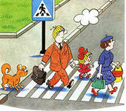

Slide 3
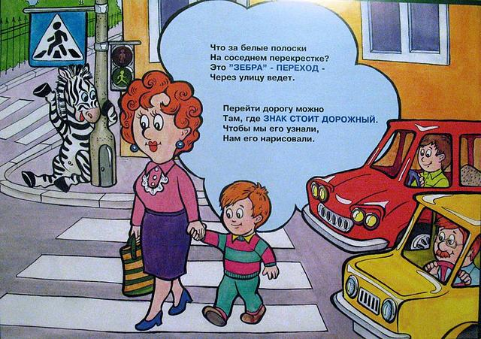

Slide 4

Здесь наземный переход,
Ходит целый день народ.
Ты, водитель, не грусти,
Пешехода пропусти!

Slide 5


Slide 6
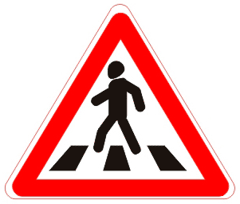

Slide 7
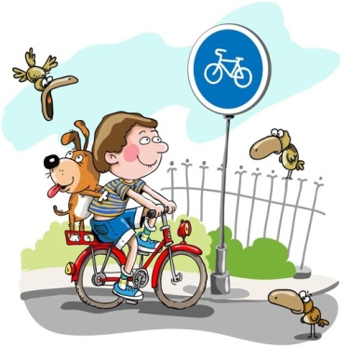

Slide 8


Slide 9
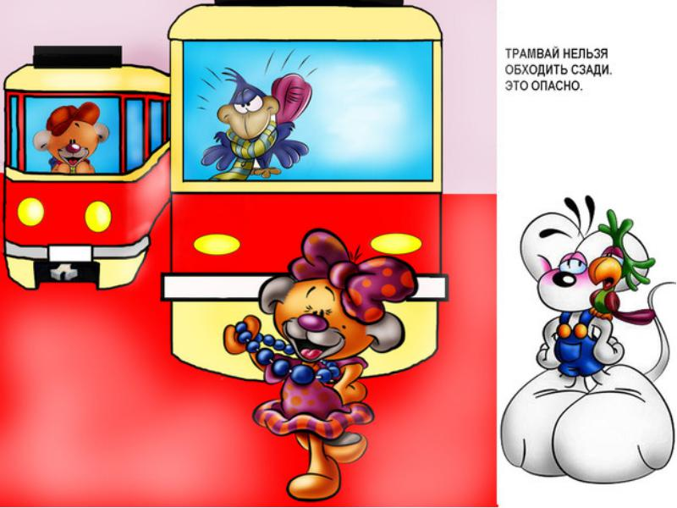

Slide 10

Встали мы на переходе,
Перед нами светофор.
И при всем честном народе
Смотрит он на нас в упор.
Красный глаз его открылся,
Значит, хочет он сказать:
Как бы ты не торопился,
Должен ты сейчас стоять!

Slide 11
Вот мигает желтым глазом.
Приготовься, говорит!
Как закрою этот – разом
Будет третий глаз открыт.

Slide 12
Третий глаз горит зеленым,
Все машины встали в ряд.
Можем мы идти, Алена,
Мама с папой говорят.

Slide 13
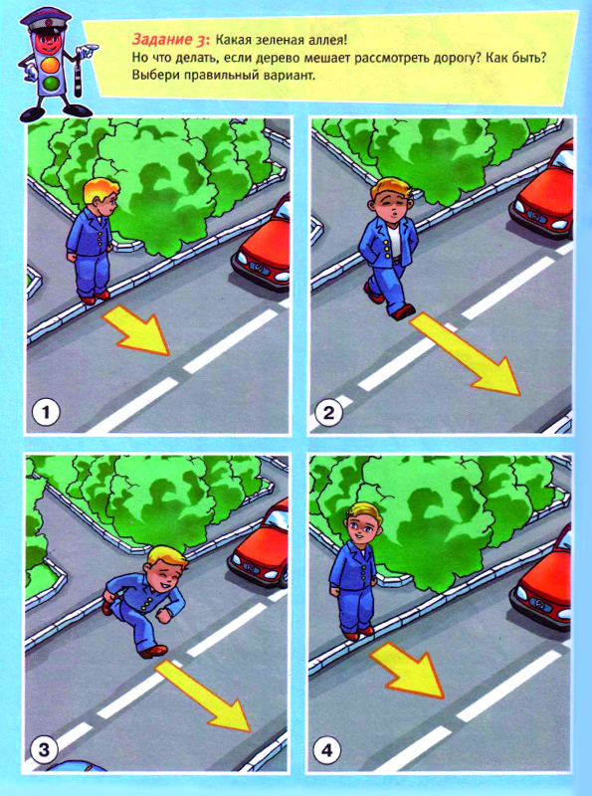

Slide 14


